Slide 1

Критичне мислення

Slide 2

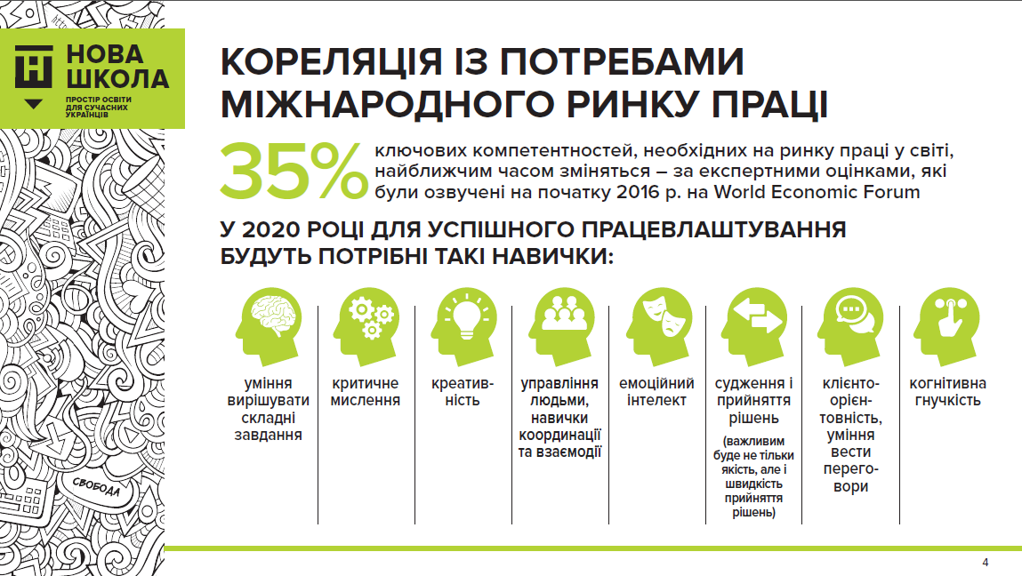

Slide 3


Критичне мислення – модель для навчання й виховання громадян майбутнього.
Н. Вукіна

Slide 4

Людина, яка володіє критичним мисленням:
– легко знаходить потрібну й важливу інформацію, може її перевірити;
– уважно вивчає усі можливості;
– прискіпливо оцінює кожен варіант й робить власний вибір;
Критично мислячі люди:
– інтелектуально незалежні;
– чесні самі з собою;
– ними неможливо маніпулювати;
Вони уміють:
– перемагати сумніви;
– ставити правильні запитання;
– шукати і бачити зв’язки між явищами і вчинками людей;
– вибудовувати судження на доказах;

Slide 5

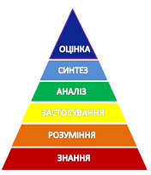
Критичне мислення –
складне й багаторівневе явище. Мислити критично означає вільно використовувати розумові стратегії та операції високого рівня для формулювання обґрунтованих висновків і оцінок, прийняття рішень.

Slide 6
З педагогічної точки зору КМ – це комплекс мисленнєвих операцій, що характеризується здатністю людини:
аналізувати, порівнювати, синтезувати, оцінювати інформацію з будь-яких джерел;
бачити проблеми, ставити запитання;
висувати гіпотези та оцінювати альтернативи;
робити свідомий вибір, приймати рішення та обґрунтовувати його.

Slide 7
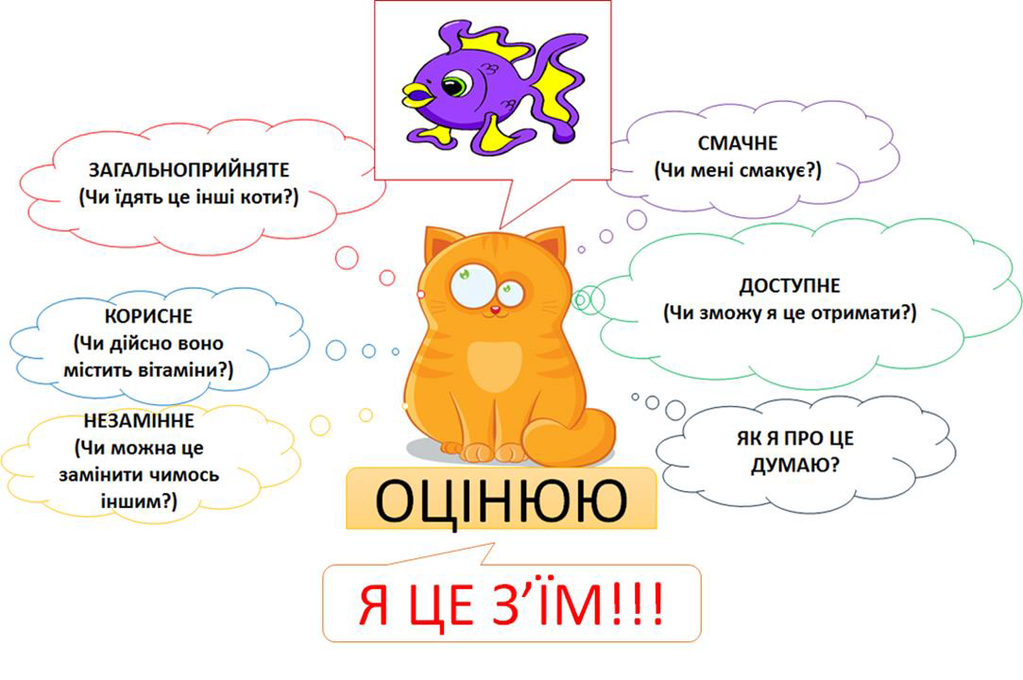

Slide 8
Вміння критично мислячої людини:
оцінювати надійність джерел інформації;
виділяти необхідну інформацію та її обробляти;
аналізувати та оцінювати власні чи чужі висловлювання, припущення, виводи, аргументи, гіпотези, переконання;
ставити запитання з метою одержання точнішої інформації або її перевірки;
розглядати проблеми з різних точок зору та порівнювати різні позиції і підходи при їх вирішенні;
висловлювати власну позицію, влучно обирати мовленнєві засоби для побудови висловлювань;
приймати обґрунтоване рішення.

Slide 9
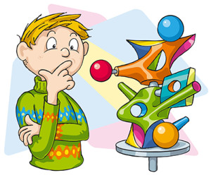
Для розвитку критичного мислення молодших школярів учителю необхідно:
виділити час і забезпечити можливості для застосування критичного мислення;
дозволити учням вільно розмірковувати;
приймати різноманітні ідеї та думки;
сприяти активному залученню учнів до процесу навчання;
забезпечити для учнів безризикове середовище, вільне від насмішок;
висловити віру у здатність кожного учня
породжувати критичні судження;
цінувати критичні міркування учнів.

Slide 10
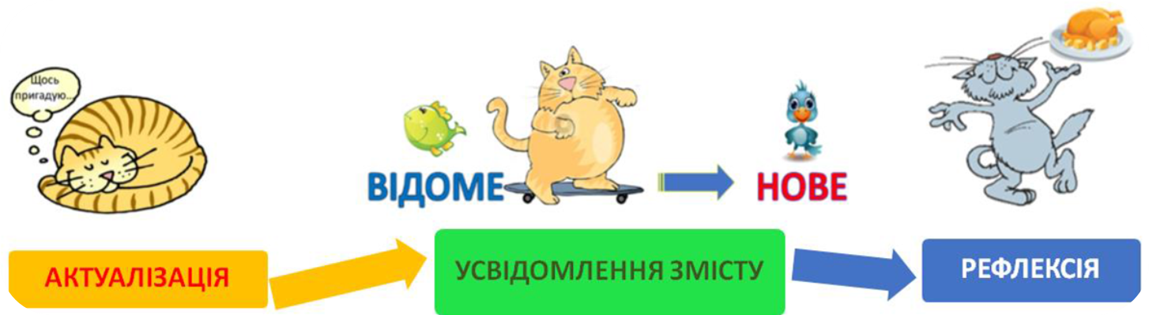
Механізм розвитку критичного мислення:
евокація або виклик
(фаза актуалізації)
3) Рефлексія
(консолідація)
2) осмислення
(фаза вивчення нового матеріалу)

Slide 11
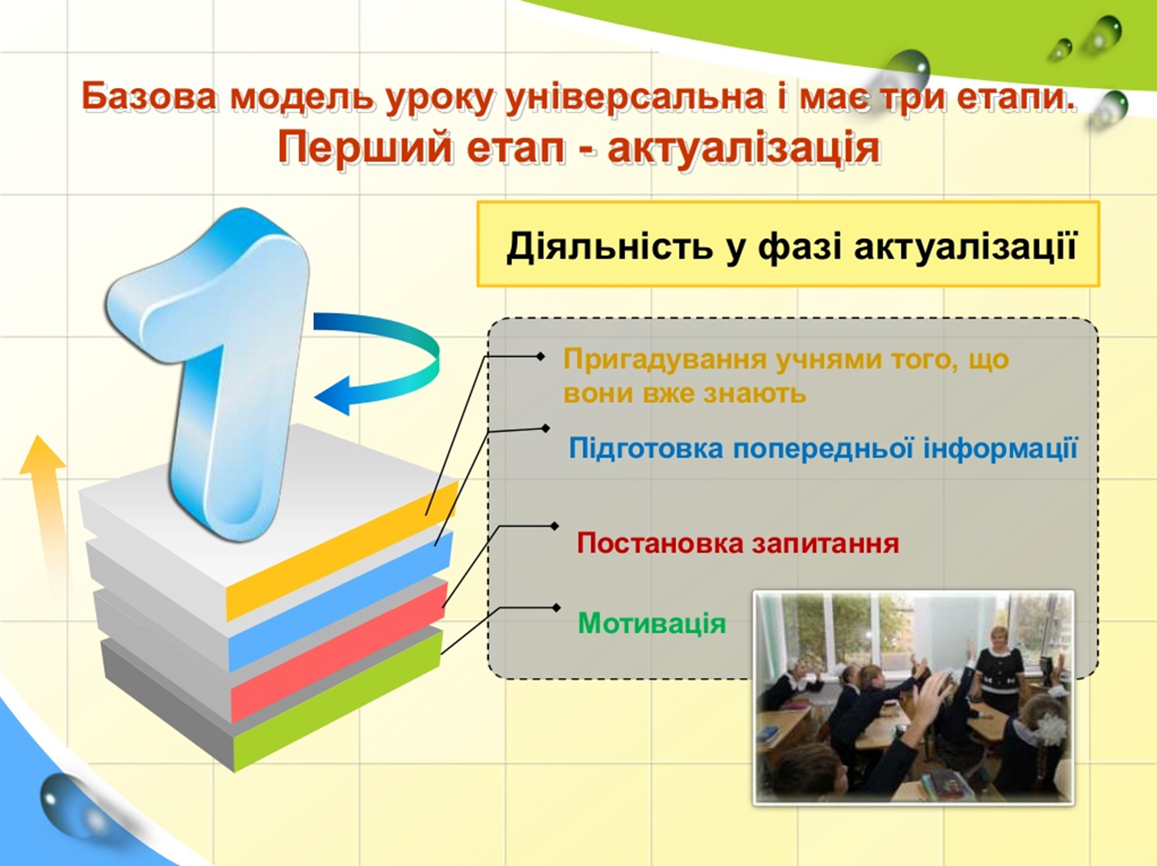

Slide 12
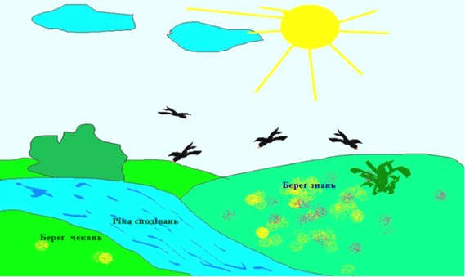
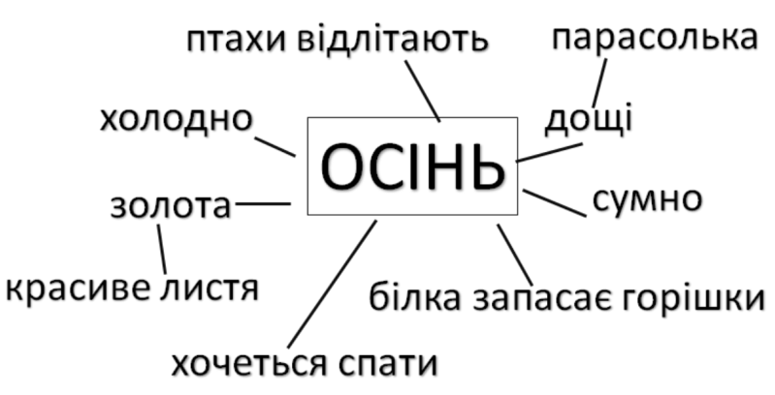
Основні прийоми технології
Евокація - пробудження інтересу учнів, заохочення їх до формування цілей навчання.
МЕТА: учитель спрямовує учнів на вивчення нової теми, постановку запитань, визначення проблеми.
«Мозковий штурм»;
«Асоціювання»;
«Знаю. Хочу дізнатися. Дізнався»;
«Запитання - відповідь»;
«Займи позицію»;
«Ріка очікувань»;
«Кластер»;
«Дерево передбачень»;
«Кошик ідей»;

Slide 13
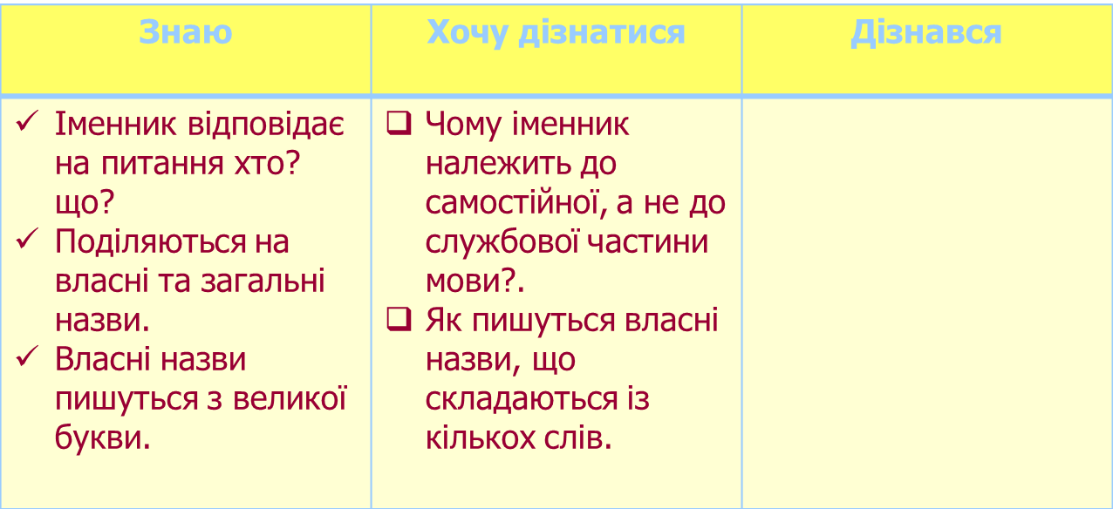
Знаю. Хочу дізнатися. Дізнався

Slide 14
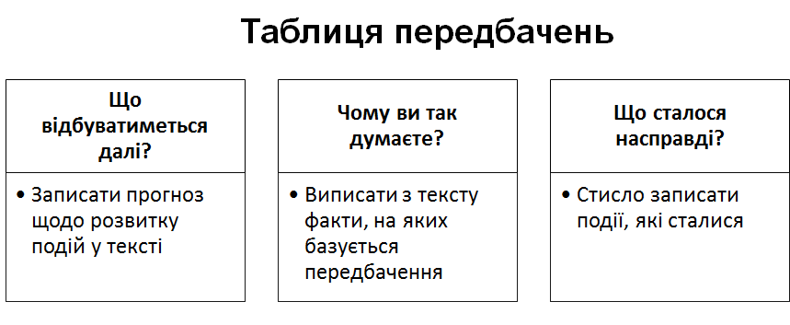
Передбачення
За назвою тексту;
За ключовими виразами до тексту;
За картиною, малюнком;
За частиною тексту;
За частиною переглянутого фільму.

Slide 15
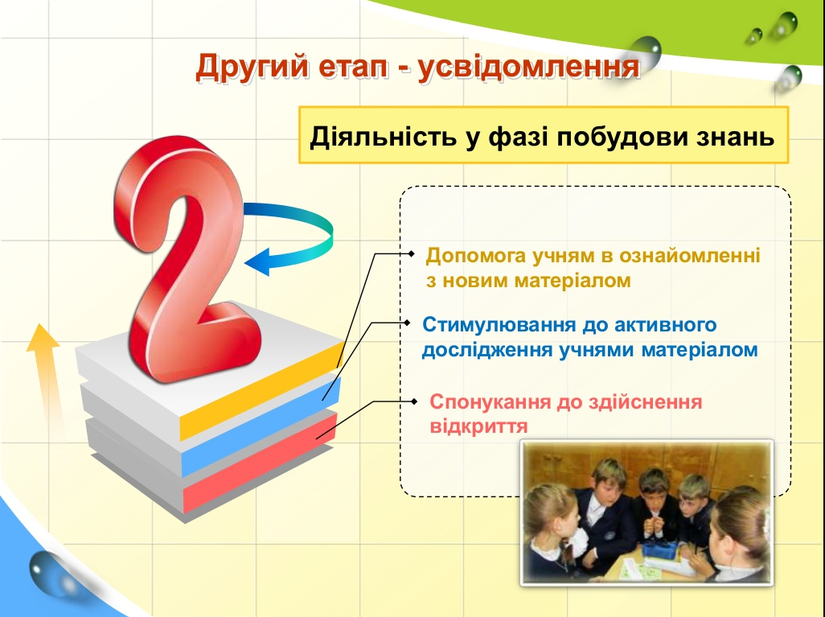

Slide 16
Це дослідження проблеми, набуття нових знань для побудови міркування
МЕТА: учитель підводить учнів до пошуку, опрацювання, осмислення матеріалу, відповідей на запитання.
«Знаю. Хочу дізнатися. Дізнався»;
«Прес»;
Дискусія;
«Читання з позначками»;
«Т-таблиця»;
«Таблиця передбачень»;
«Таблиця Елвермана»;
«Тонкі й товсті запитання»;
Складання схем, таблиць, малюнків.

Slide 17
Читання з позначками (система “поміч”)
Прочитавши речення, треба поряд поставити відповідну позначку
+ — відома інформація;
! — нова інформація;
? — здивувала, зацікавила;
— — заперечує тому, що знаю.
Система позначок дає можливість учням активізувати розумові операції, співставити своє розуміння прочитаного порівняно з тим, що вже знає. Так виникає зв'язок між відомим та невідомим, створюються умови для формування інформаційних компетентностей учнів.

Slide 18
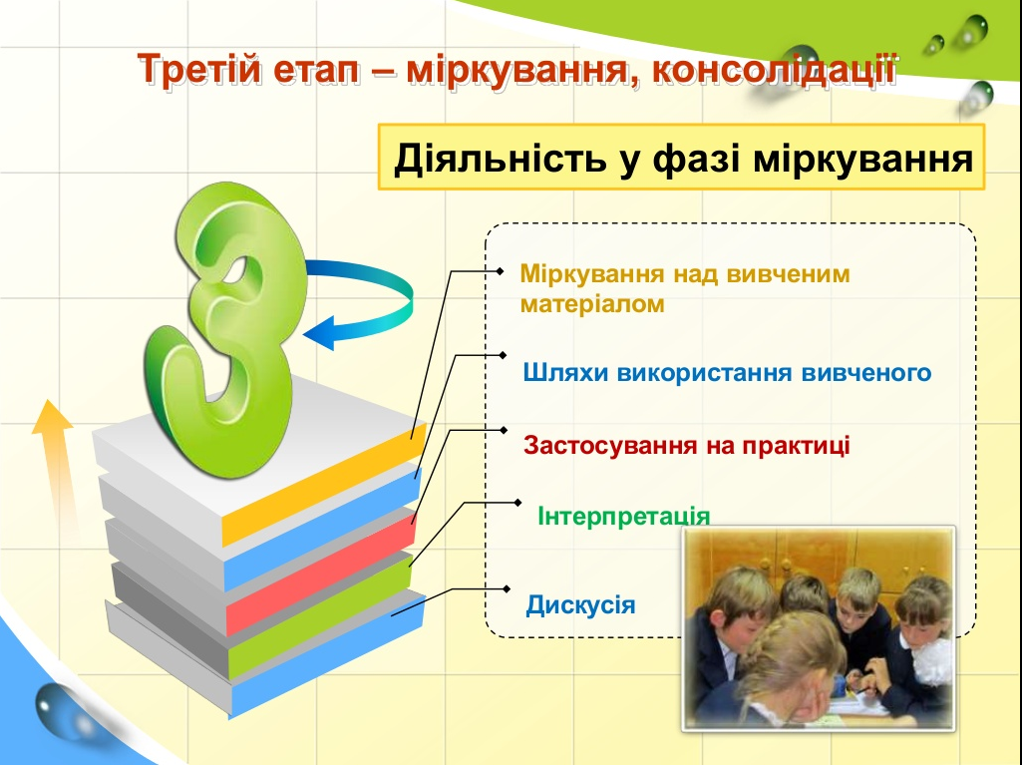

Slide 19
Рефлексія:
визначення змісту ідей, поширення знань у новому контексті
МЕТА: учитель спонукає учнів відтворити вивчене, визначити власне ставлення, знайти вирішення проблеми
«Знаю. Хочу дізнатися. Дізнався»;
«Рюкзак»;
«Займи позицію»;
«Шкала думок»;
«Фішбоун»;
«РАФТ» (роль-аудиторія-форма-тема);
Проект;
Есе;
«Незакінчене речення»;
«Сенкан»;
«Взаємне опитування».

Slide 20
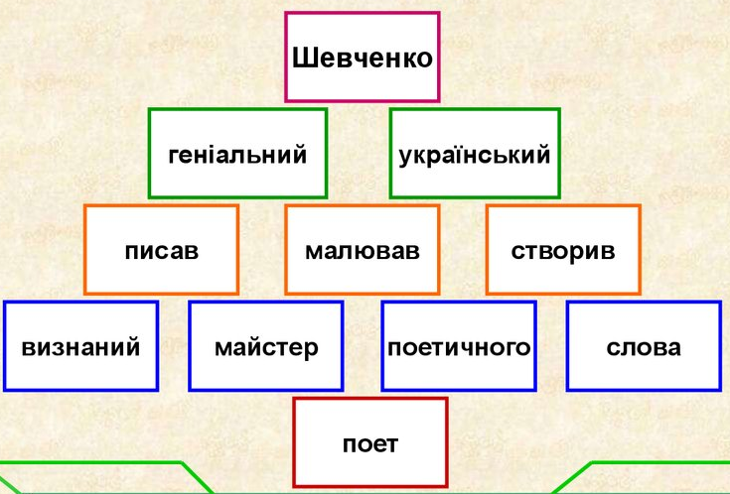
Сенкан (п’ятирядок)
(французька стратегія – вірш у п’ять рядків)
1) Перший рядок: один іменник – назва поняття.
2) Другий рядок: два прикметники – описання поняття.
3) Третій рядок: три дієслова – визначення дії.
4) Четвертий рядок: фраза з чотирьох слів – виражає відношення до теми.
5) П’ятий рядок: одне слово (синонім до теми) – відображення змісту чи формулювання висновку.
Україна
Прекрасна, незалежна
Росте, розвивається, квітує.
Україна - наш рідний край.
Батьківщина

Slide 21
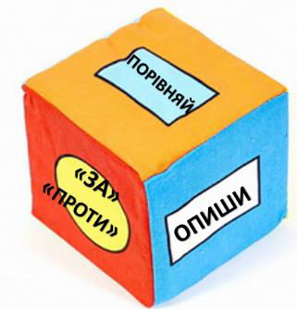
Кубування:
На сторонах кубика зазначені такі питання:
Назви (предмет, колір, явище, форму, розмір, героя...) – перевірка базових знань.
Чому (опиши процес, що відбувається з предметом, явищем, героєм...) – визначення причинно-наслідкових зв'язків теми.
Поясни (ти справді думаєш, що... ти впевнений, що...) – різносторонній підхід до поставленого питання.
Поділись (поділись, що ти відчуваєш,коли..., чому ти вибрав...) – розкриває емоційний стан учня, вчить висловлювати власні емоції.
Придумай (що буде,якщо..., придумай, як...) – розвиток стратегії мислення.
Запропонуй (запропонуй, де..., запропонуй, як..., що, якщо...) – окреслення учнем власних ідей стосовно поставленого питання

Slide 22
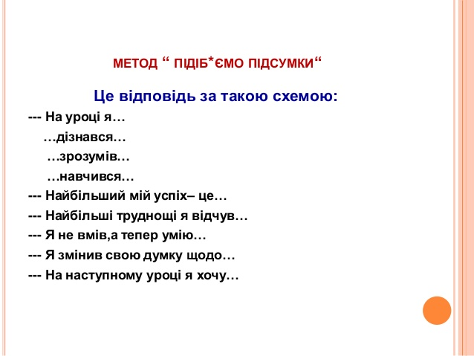
Підбиваємо підсумки:

Slide 23
Трішки попрацюємо:
Сива волосинка
Маленький Михайлик побачив у косі матері три сиві волосинки.
- Мамо, у вашій косі три сиві волосинки, - сказав Михайлик. Мама усміхнулась і нічого не сказала. Через кілька днів Михайлик побачив у материній косі чотири сиві волосинки.
- Мамо, - сказав Михайлик здивовано, - у вашій косі чотири сиві волосинки, а було три . . . Чого це посивіла ще одна волосинка?
- Від болю, - відповіла мама. – Коли болить серце, тоді й сивіє волосинка . . .
- А від чого ж у вас боліло серце?
- Пам’ятаєш, ти поліз на високе-високе дерево? Я глянула у вікно, побачила тебе на тоненькій гілочці. Серце заболіло й волосинка посивіла.
Михайлик довго сидів задумливий, мовчазний. Потім підійшов до мами, обняв її тихо запитав:
- Мамо, а коли я на товстій гілці сидітиму, волосинка не посивіє?

Slide 24
РАФТ
Роль | Аудиторія | Форма | Тема
 |  | Розповідь
 |  | Вірш
 |  | Казка
 |  | Байка
 |  | SMS
 |  | Оповідання
 |  | …

Slide 25

«Перед людиною є три шляхи до пізнання:
шлях мислення — найбільш благородний,
шлях наслідування — найбільш легкий
і шлях особистого досвіду — найбільш важкий».
Конфуцій

